Slide 1
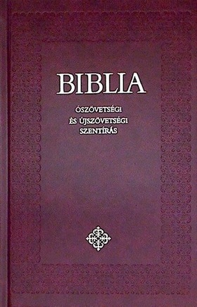
A BIBLIA
„Szentírás”

Slide 2
A KERESZTÉNYSÉG SZENT KÖNYVE
SZERZŐJE: sok volt, különböző korokban
A világ legismertebb könyve
Két nagy részre tagolódik:

Slide 3
ÓSZÖVETSÉG
A zsidók történetét és a zsidó vallás törvényeit tartalmazza
ÚJSZÖVETSÉG
Jézus történetét és a keresztény egyház keletkezésének történetét tartalmazza

Slide 4
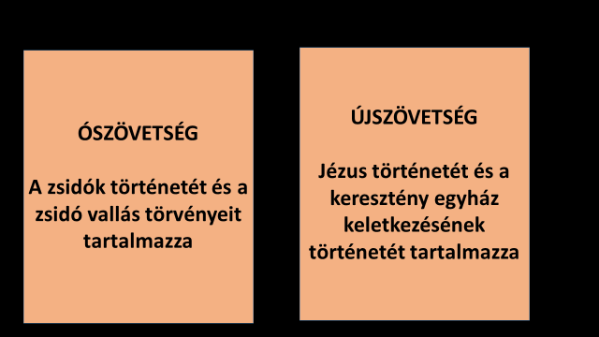
A zsidók csak az Ószövetséget fogadják el szent könyvüknek
A keresztények mindkettőt

Slide 5
Mi a különbség a zsidó és a keresztény vallás között?
A zsidók fő törvénye:
A keresztények fő törvénye:
„szemet szemért, fogat fogért”
„ha megdobnak kővel, dobd vissza kenyérrel”
Megengedett a bosszúállás, az igazság parancsa a lényeg
A szeretet parancsa a lényeg

Slide 6
Mi a különbség a zsidó és a keresztény vallás között?
A zsidó vallás:
A keresztény vallás:
Az Istent ÚR-nak nevezik
Az Istent ATYÁ-nak nevezik

Slide 7
Mi a különbség a zsidó és a keresztény vallás között?
A zsidó vallás:
A keresztény vallás:
ZÁRT
NYITOTT
Választott népnek tartották magukat
Bárki felveheti a keresztény vallást

Slide 8
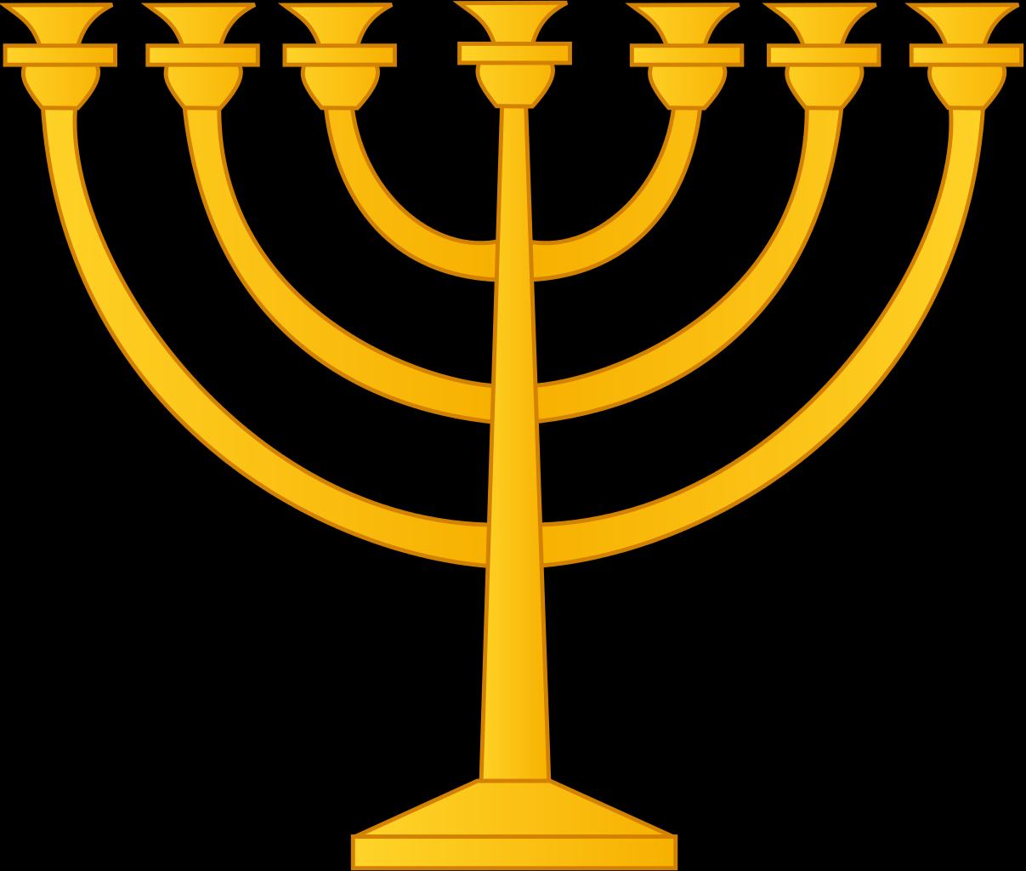
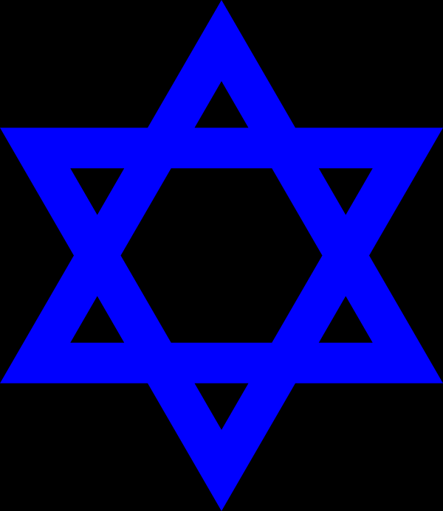
Zsidó vallási jelképek
dávid-csillag és menóra

Slide 9
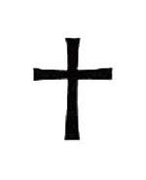
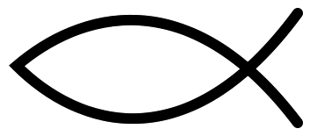
Keresztény vallási jelképek

Slide 10
Miért tanuljuk a Bibliát?
Szépirodalom
Általános műveltség
Meghatározza a mindennapi életünket (akkor is, ha nem vagyunk vallásosak)
Hogyan?

Slide 11
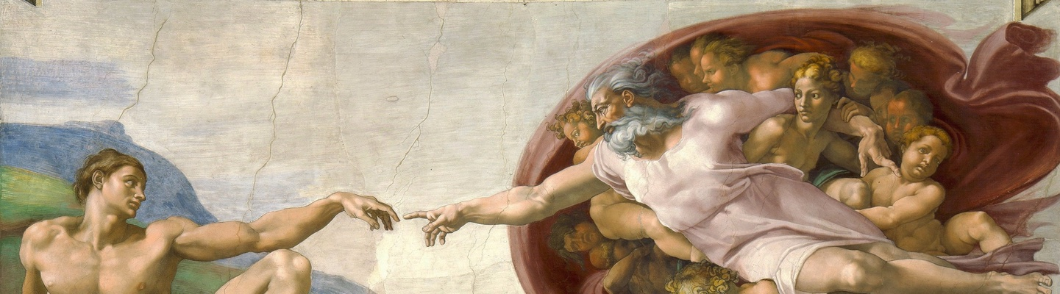
Az időt hét napos ciklusokra osztjuk (1 hét)
Isten 6 nap alatt teremtette a világot
A 7. napon megpihent

Slide 12
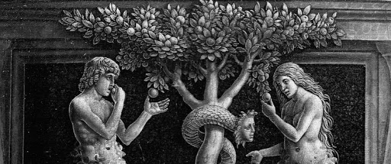
A nemi szerepek évezredekig szabályozottak
1 férfi és 1 nő alkot egy párt (európai család fogalma)
A férfi az uralkodó a családban

Slide 13
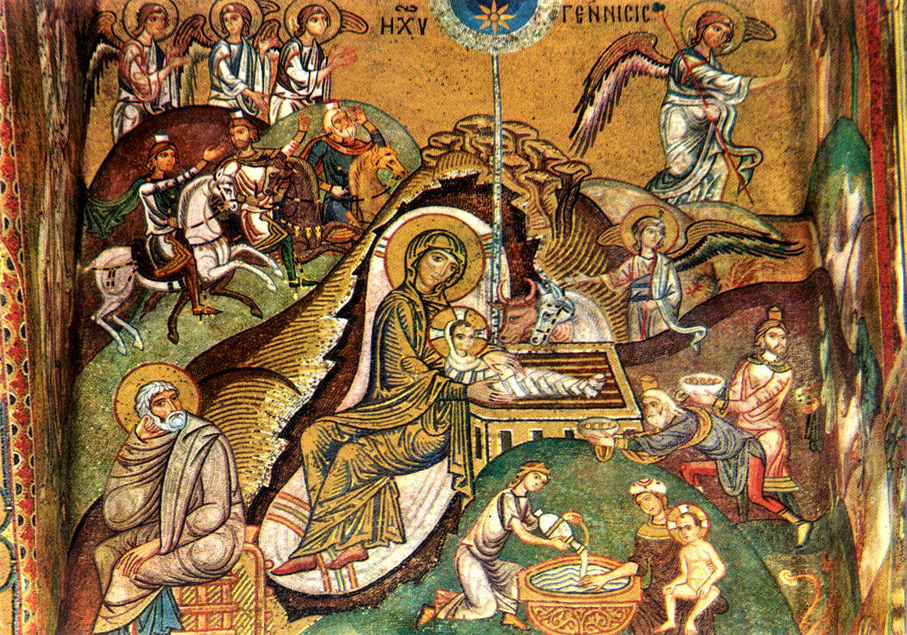
Mindannyian ünnepeljük a keresztény ünnepeket
Karácsonyt
Húsvétot

Slide 14
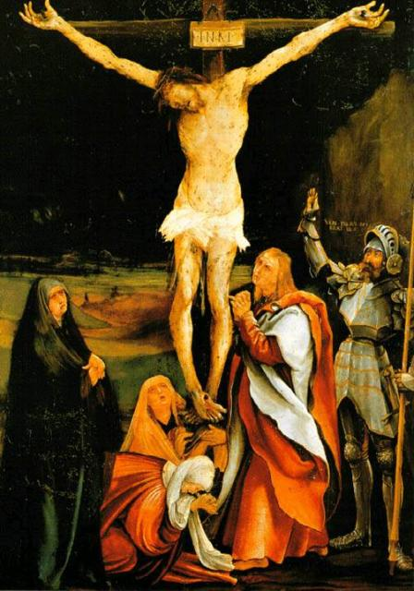
Babonák kötődnek a Bibliához
A péntek szerencsétlen nap (Jézus halála)
A 13 szerencsétlen szám
(a 13. apostol Júdás)

Slide 15
Keresztnevek jelentős része bibliai eredetű
Mária, Márta, Éva, Judit, Zsuzsanna, Anna stb.
Máté, Márk, Lukács, János, József, Dávid, Pál stb.

Slide 16
Bibliai eredetű szólások, közmondások
Aki nem dolgozik, ne is egyék.
Ki mint vet, úgy arat.
Ki szelet vet, vihart arat.
Más szemében meglátja a szálkát, a magáéban nem látja a gerendát.
Mosom kezeimet.
Belekerült, mint Pilátus a Crédóba.
Nincs új a nap alatt.
Szemet szemért, fogat fogért.
A tiltott gyümölcs édesebb.

Slide 17
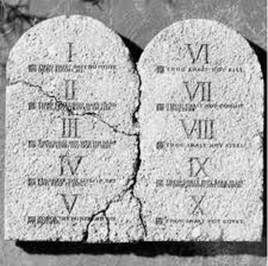
A tízparancsolatból ma is érvényes sok minden:
1. Uradat, Istenedet imádd, és csak neki szolgálj.
2. Isten nevét hiába ne vedd.
3. Az Úr napját szenteld meg.
4. Atyádat és anyádat tiszteljed.
5. Ne ölj.
6. Ne paráználkodj.
7. Ne lopj.
8. Ne hazudj.
9. Felebarátod házastársát ne kívánd.
10. Felebarátod jószágát ne kívánd.

